Slide 1
第一次高数沙龙讲座
信计001陈子期
经统001李名

Slide 2
目录
CONTENTS
数列极限的基本性质与运算
求解函数极限的
几类方法
单调有界收敛原理
Cauchy收敛准则
含极限形式的
函数解析式求解
Stolz定理

Slide 3
PART 01
数列极限的基本性质与运算

Slide 4
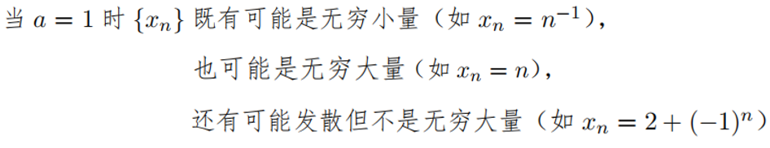
例1.1

Slide 5

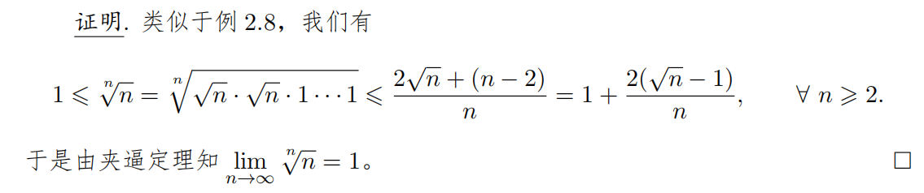
例1.2

Slide 6
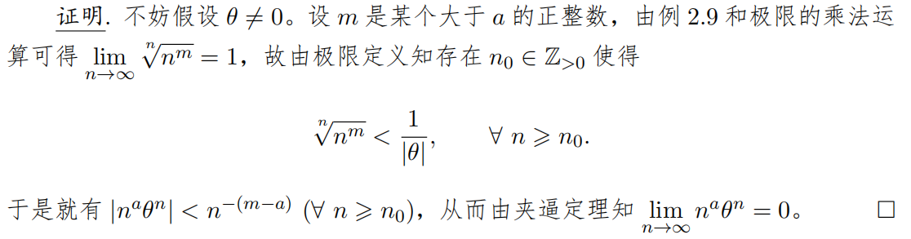
例1.3

Slide 7
PART 02
单调有界收敛原理

Slide 8
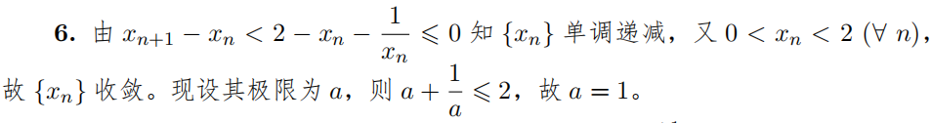
例2.1

Slide 9
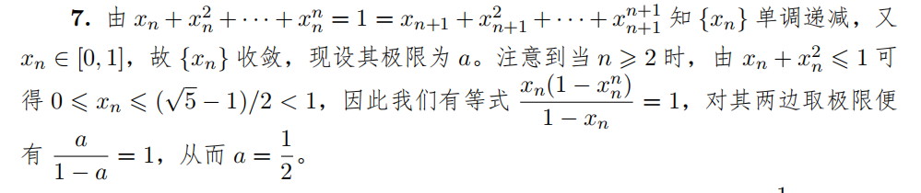
例2.2

Slide 10
PART 03
Cauchy收敛准则

Slide 11

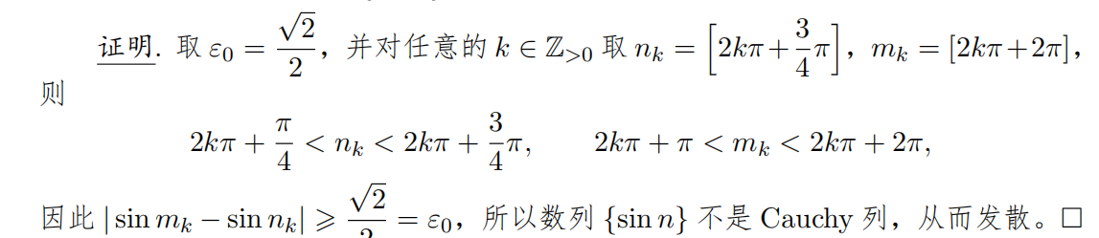
例3.1

Slide 12
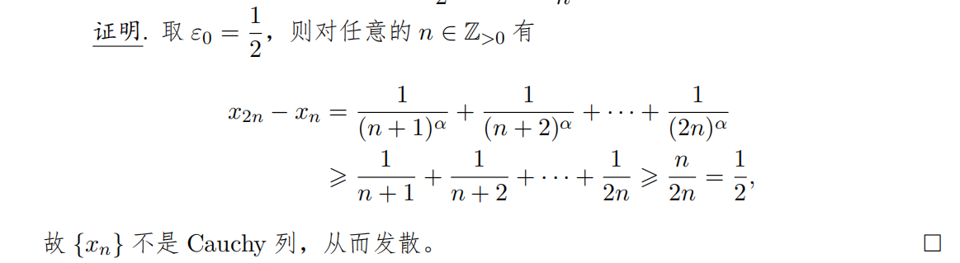
例3.2

Slide 13
PART 04
Stolz定理

Slide 14
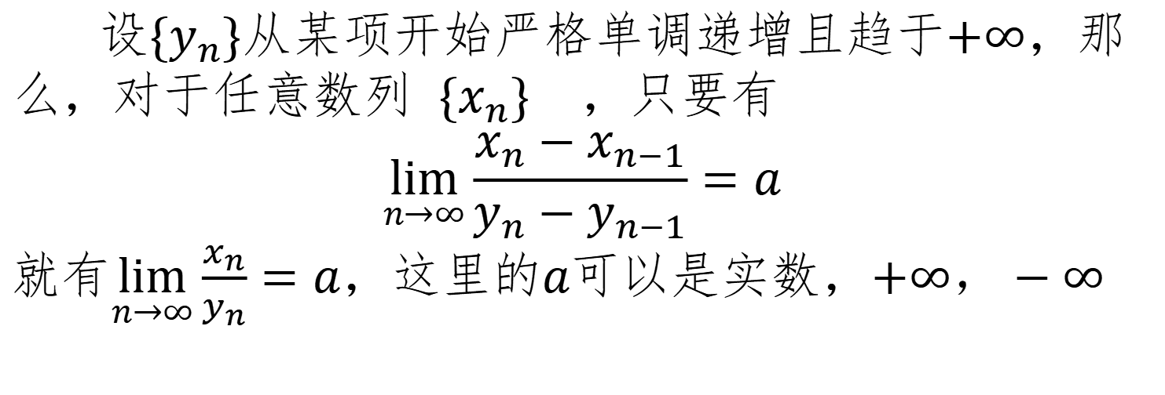
Stolz定理
设$\{y_{n}\}$从某项开始严格单调递增且趋于$+∞$，那么，对于任意数列 $\{x_{n}\}$ ，只要有
$$\lim_{n→∞}{\frac{x_{n}−x_{n−1}}{y_{n}−y_{n−1}}}=a$$
就有$\lim_{n→∞}{\frac{x_{n}}{y_{n}}=a}$，这里的$a$可以是实数，$+∞，−∞$

Slide 15
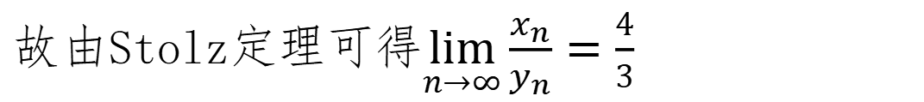
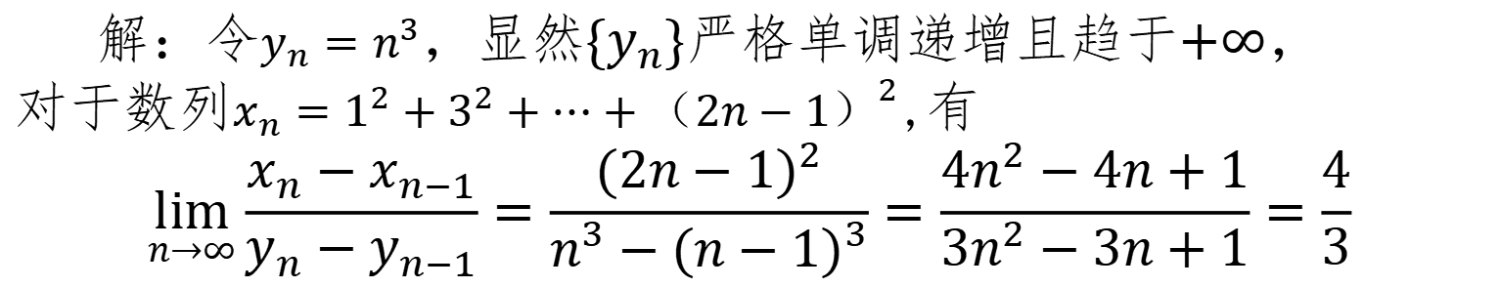
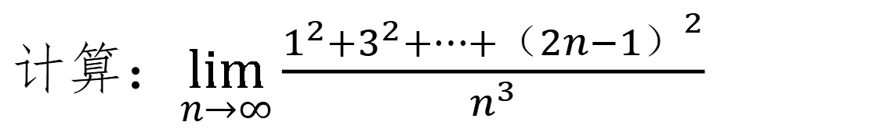
计算：$\lim_{n→∞}{\frac{1^{2}+3^{2}+⋯+{（2n−1）}^{2}}{n^{3}}}$
例4.1
解：令$y_{n}=n^{3}$，显然$\{y_{n}\}$严格单调递增且趋于$+∞$，
对于数列$x_{n}=1^{2}+3^{2}+⋯+{（2n−1）}^{2}$,有
$$\lim_{n→∞}{\frac{x_{n}−x_{n−1}}{y_{n}−y_{n−1}}}=\frac{{(2n−1)}^{2}}{n^{3}−{(n−1)}^{3}}=\frac{4n^{2}−4n+1}{3n^{2}−3n+1}=\frac{4}{3}$$
故由Stolz定理可得$\lim_{n→∞}{\frac{x_{n}}{y_{n}}=\frac{4}{3}}$

Slide 16
PART 05
求解函数极限的
几类方法

Slide 17
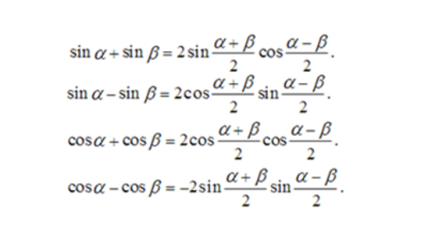
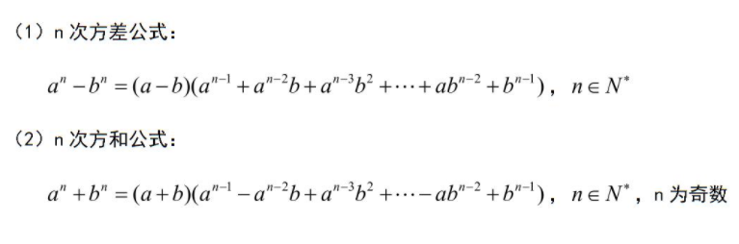

1.根据极限的有理运算法则，借助常见的变形消去极限为0的项。
（分子/分母有理化，三角变换）
2.利用变量代换的方法。$\lim_{x→x_{0}}{f(g\left(x\right))}$= $\lim_{u→u_{0}}{f(u)}$=a
3.借助两个重要极限。
4.利用等价无穷小进行代换。（凑1型，含有加减运算时不要轻易进行代换）
5.利用含数的连续性
6.利用一个充要条件：左右极限存在且相等可推出函数在该点的极限，反之也成立。
N次方差/和公式 ：
和差化积公式：

Slide 18
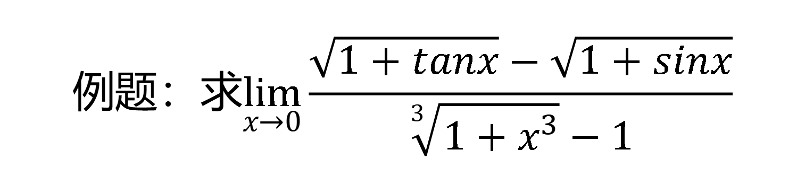
$$例题：\text{求}\lim_{x→0}{\frac{\sqrt{1+tanx}−\sqrt{1+sinx}}{\sqrt[3]{1+x^{3}}−1}}$$
分子有理化

Slide 19
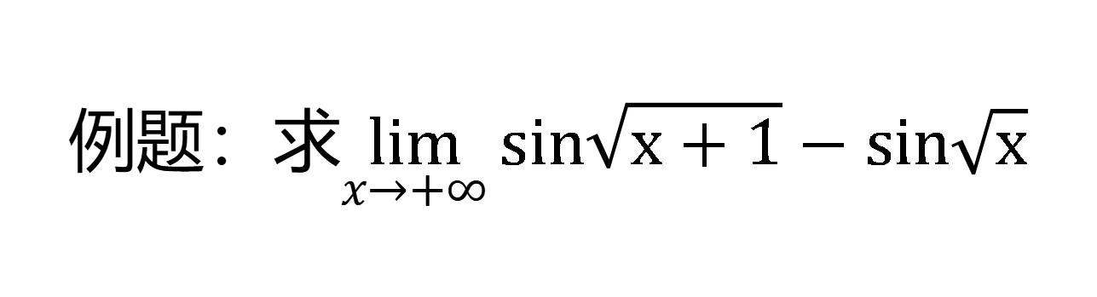
$$例题：\text{求}\lim_{x→+∞}{sin\sqrt{x+1}−sin\sqrt{x}}$$
和差化积

Slide 20
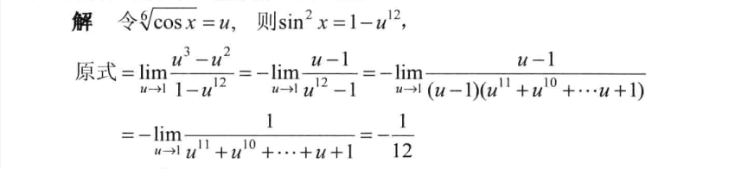
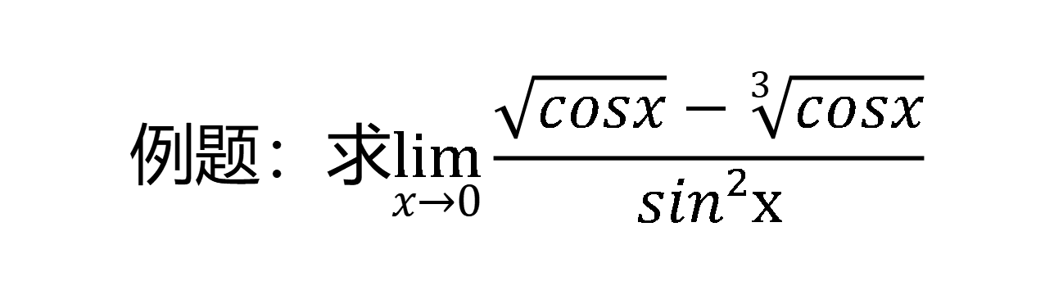
$$例题：\text{求}\lim_{x→0}{\frac{\sqrt{cosx}−\sqrt[3]{cosx}}{sin²x}}$$

Slide 21
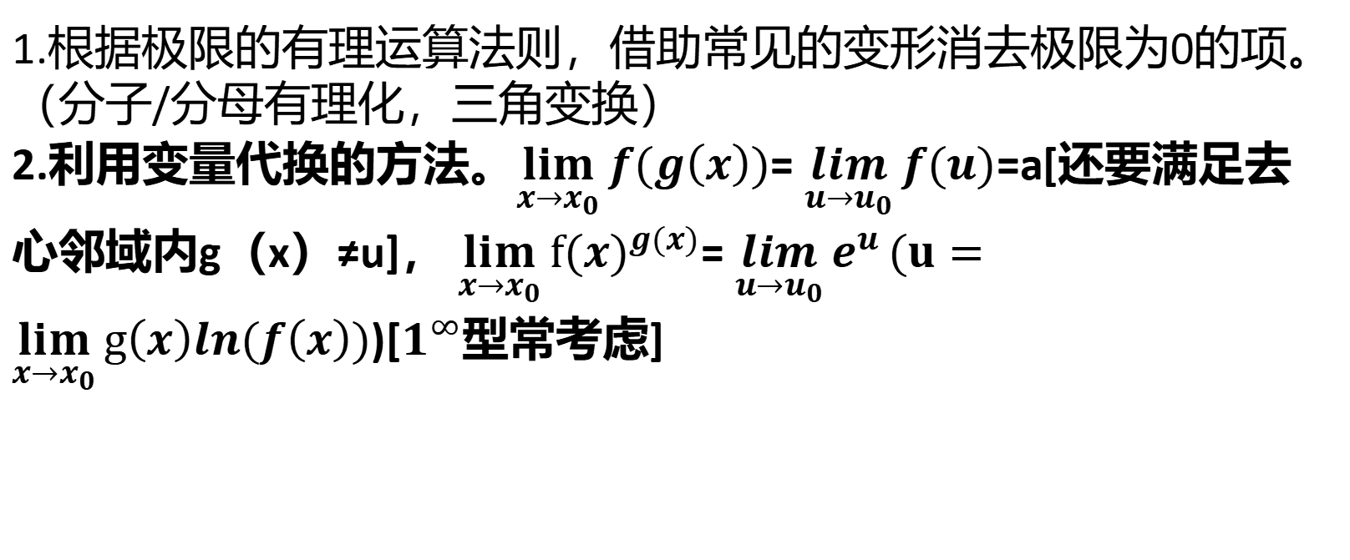
1.根据极限的有理运算法则，借助常见的变形消去极限为0的项。
（分子/分母有理化，三角变换）
2.利用变量代换的方法。$\lim_{x→x_{0}}{f(g\left(x\right))}$= $\lim_{u→u_{0}}{f(u)}$=a[还要满足去心邻域内g（x）≠u]， $\lim_{x→x_{0}}{{f(x)}^{g(x)}}$= $\lim_{u→u_{0}}{e^{u}}(u=$ $\lim_{x→x_{0}}{g\left(x\right)ln(f\left(x\right))}$)[$1^{∞}$型常考虑]
3.借助两个重要极限。在且相等可推出函数在该点的极限，反之也成立。

Slide 22
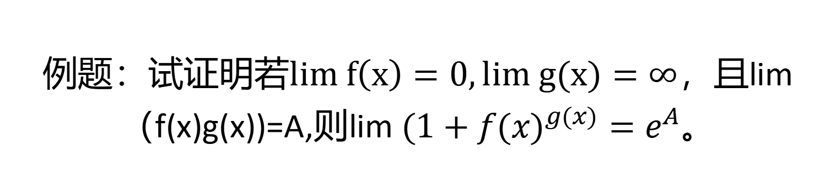
$例题：试证明若lim f\left(x\right)=0,lim g(x)=∞$，且lim（f(x)g(x))=A,则lim ${(1+f(x)}^{g(x)}=e^{A}。$

Slide 23
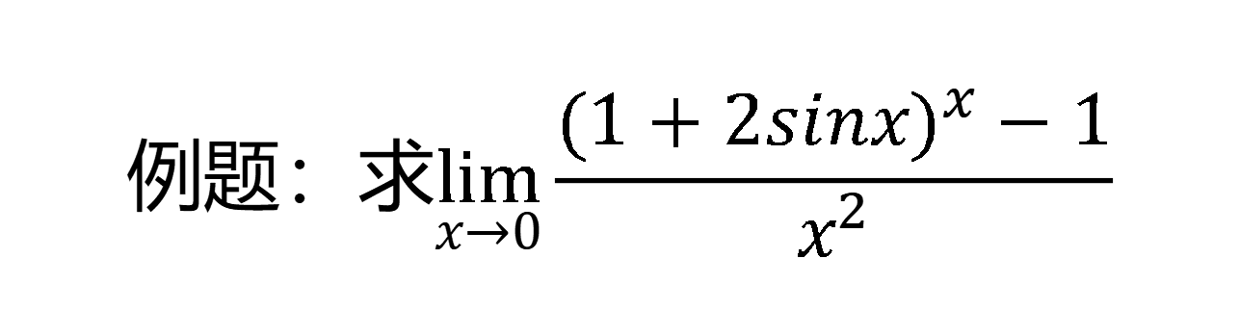
$$例题：\text{求}\lim_{x→0}{\frac{{(1+2sinx)}^{x}−1}{x^{2}}}$$

Slide 25
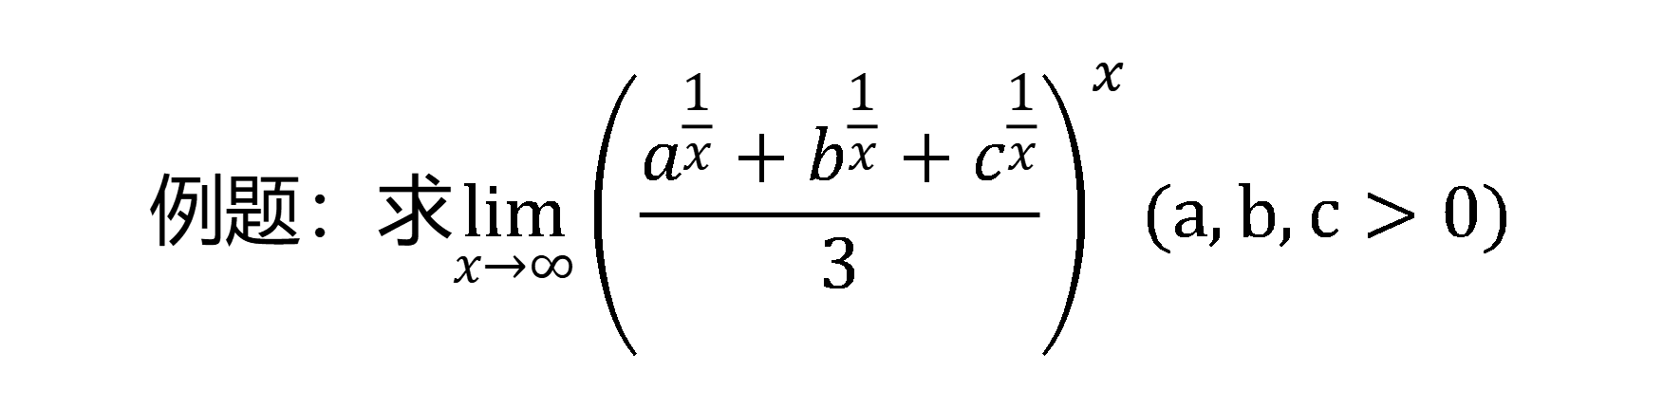
$$例题：\text{求}\lim_{x→∞}{{\left(\frac{a^{\frac{1}{x}}+b^{\frac{1}{x}}+c^{\frac{1}{x}}}{3}\right)}^{x}}(a,b,c>0)$$

Slide 26
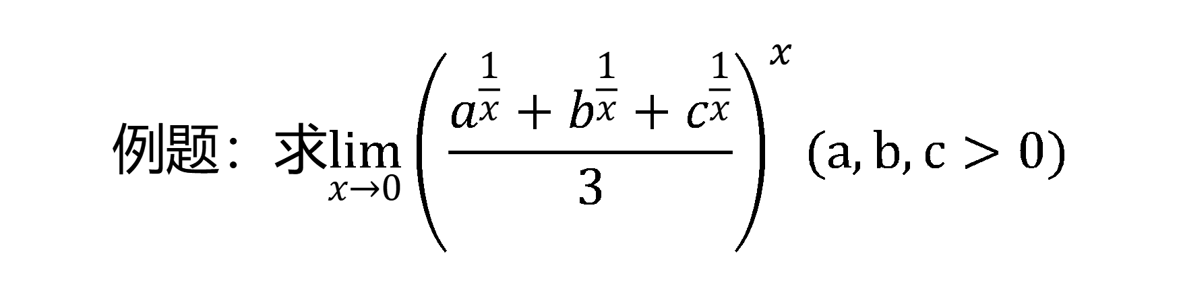
$$例题：\text{求}\lim_{x→0}{{\left(\frac{a^{\frac{1}{x}}+b^{\frac{1}{x}}+c^{\frac{1}{x}}}{3}\right)}^{x}}(a,b,c>0)$$

Slide 27

1.根据极限的有理运算法则，借助常见的变形消去极限为0的项。
（分子/分母有理化，三角变换）
2.利用变量代换的方法。$\lim_{x→x_{0}}{f(g\left(x\right))}$= $\lim_{u→u_{0}}{f(u)}$=a
3.借助两个重要极限。
4.利用等价无穷小进行代换。（凑1型，含有加减运算时不要轻易进行代换）
5.利用含数的连续性
6.利用一个充要条件：左右极限存在且相等可推出函数在该点的极限，反之也成立。

Slide 28
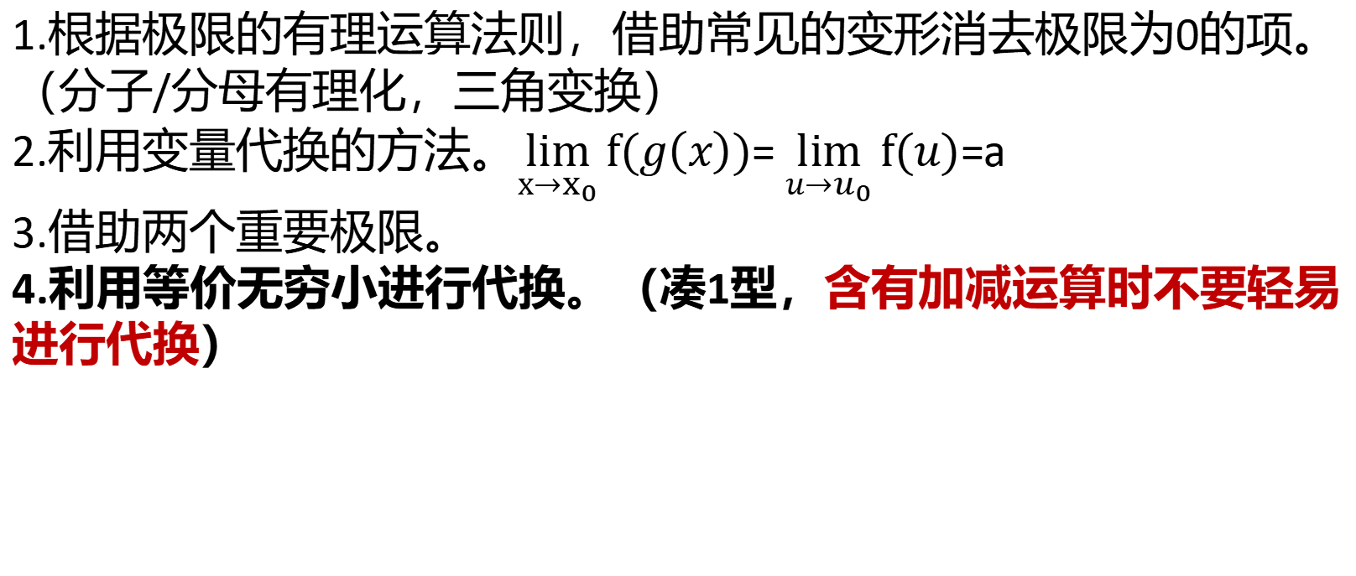
1.根据极限的有理运算法则，借助常见的变形消去极限为0的项。
（分子/分母有理化，三角变换）
2.利用变量代换的方法。$\lim_{x→x_{0}}{f(g\left(x\right))}$= $\lim_{u→u_{0}}{f(u)}$=a
3.借助两个重要极限。
4.利用等价无穷小进行代换。（凑1型，含有加减运算时不要轻易进行代换）
5.利用含数的连续性
6.利用一个充要条件：左右极限存在且相等可推出函数在该点的极限，反之也成立。

Slide 29
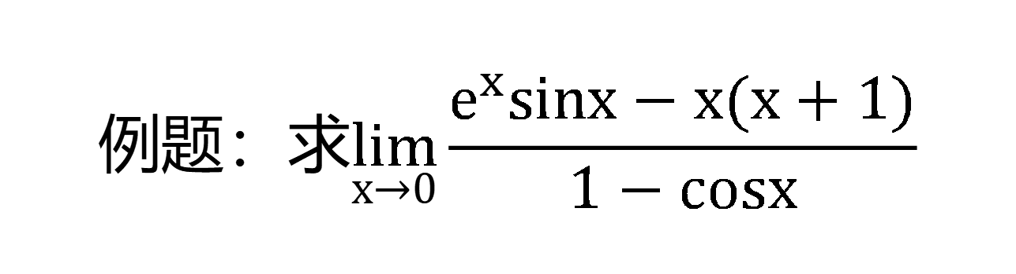
$$例题：\text{求}\lim_{x→0}{\frac{e^{x}sinx−x(x+1)}{1−cosx}}$$
1.凑等价无穷小的关键是如何进行适当的
凑项得到极限存在的因式

Slide 30
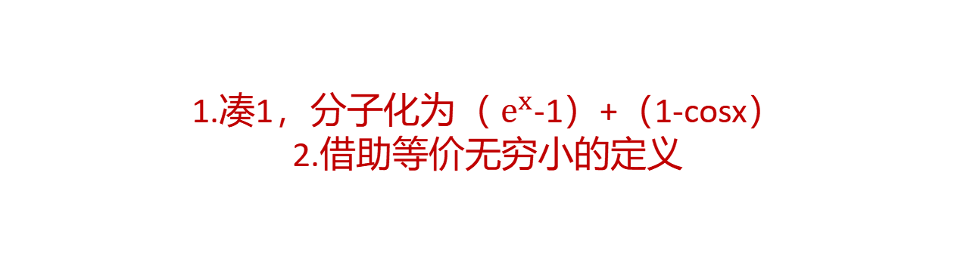
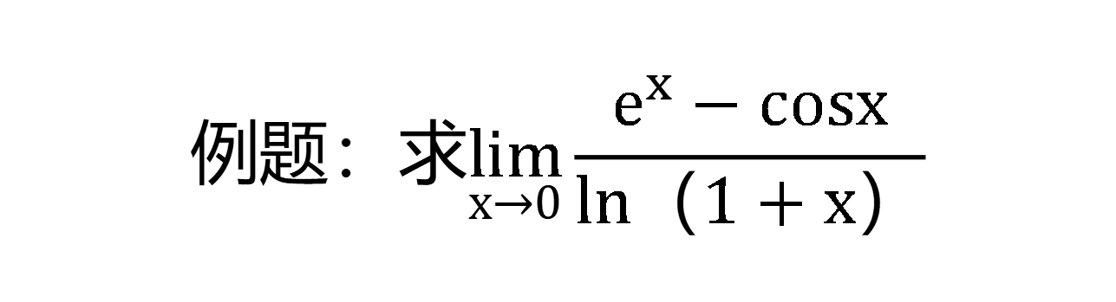
$$例题：\text{求}\lim_{x→0}{\frac{e^{x}−cosx}{ln（1+x）}}$$
1.凑1，分子化为（ $e^{x}$-1）+（1-cosx）
2.借助等价无穷小的定义

Slide 31

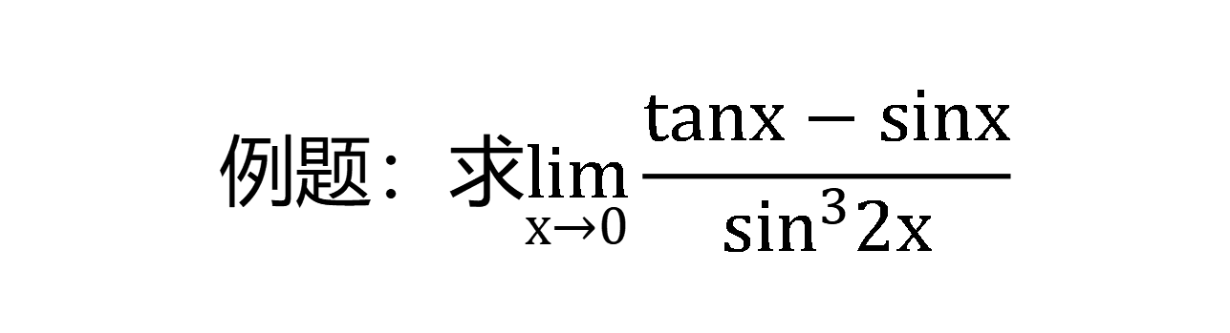
$$例题：\text{求}\lim_{x→0}{\frac{tanx−sinx}{\sin^{3}2x}}$$
原式= $\lim_{x→0}{\frac{x−x}{{(2x)}^{3}}=0}$
等价无穷小代换相加减时
略去了分母的高阶无穷小导致出错

Slide 32
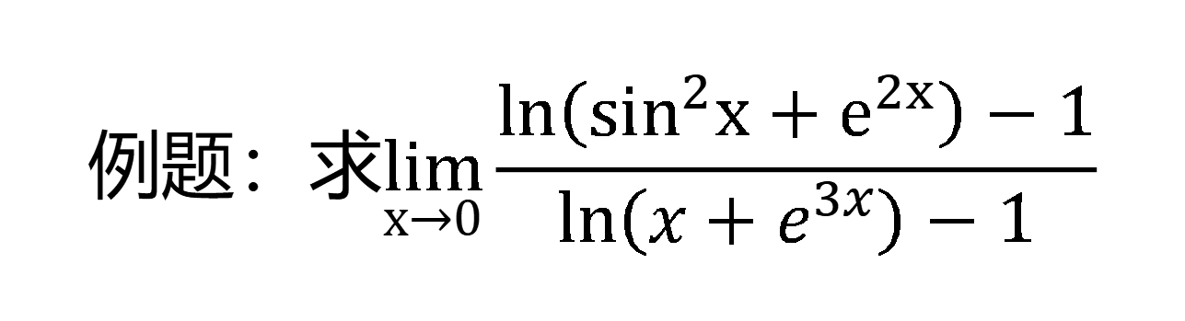
$$例题：\text{求}\lim_{x→0}{\frac{ln（\sin^{2}x+e^{2x}）−1}{ln（x+e^{3x}）−1}}$$

Slide 33
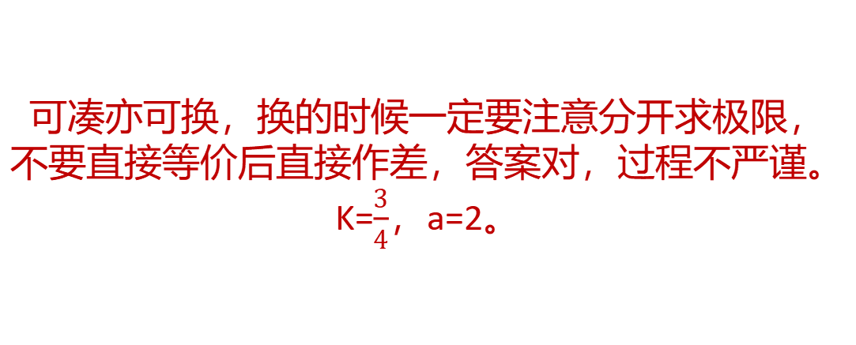
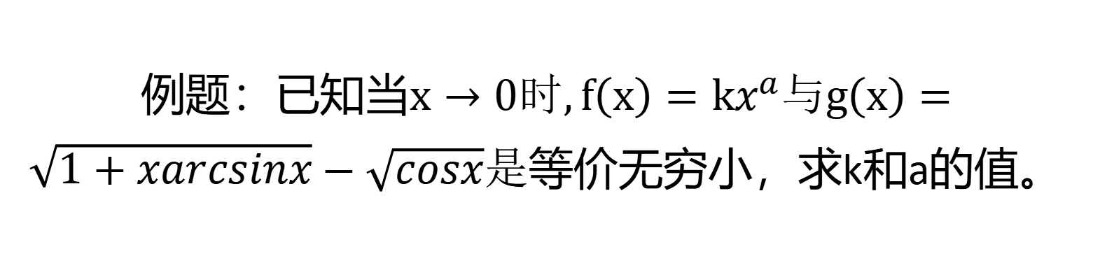
$例题：已知当x→0时,f\left(x\right)=kx^{a}与g\left(x\right)=\sqrt{1+xarcsinx}−\sqrt{cosx}是$等价无穷小，求k和a的值。
可凑亦可换，换的时候一定要注意分开求极限，不要直接等价后直接作差，答案对，过程不严谨。K=$\frac{3}{4}$，a=2。

Slide 34
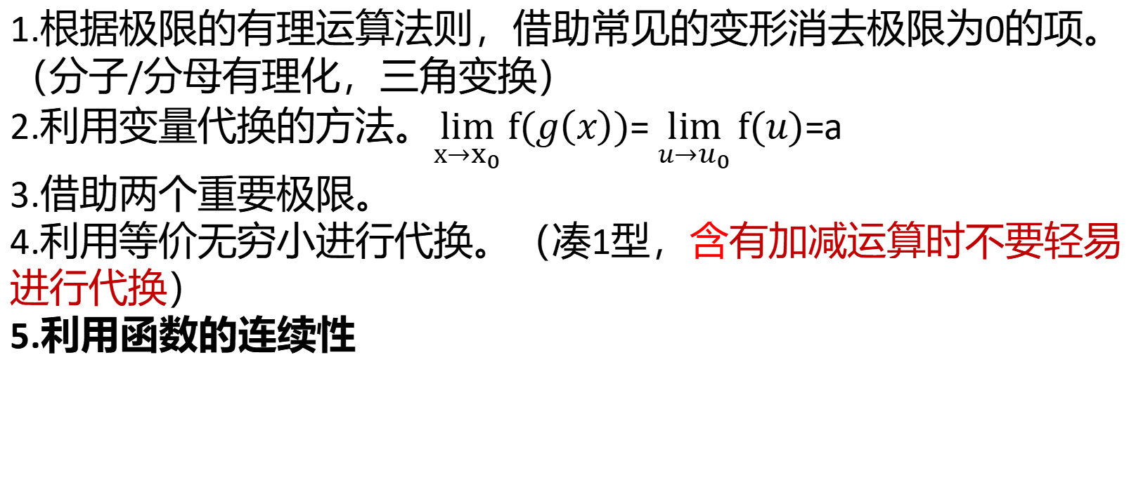
1.根据极限的有理运算法则，借助常见的变形消去极限为0的项。
（分子/分母有理化，三角变换）
2.利用变量代换的方法。$\lim_{x→x_{0}}{f(g\left(x\right))}$= $\lim_{u→u_{0}}{f(u)}$=a
3.借助两个重要极限。
4.利用等价无穷小进行代换。（凑1型，含有加减运算时不要轻易进行代换）
5.利用函数的连续性
6.利用一个充要条件：左右极限存在且相等可推出函数在该点的极限，反之也成立。

Slide 35
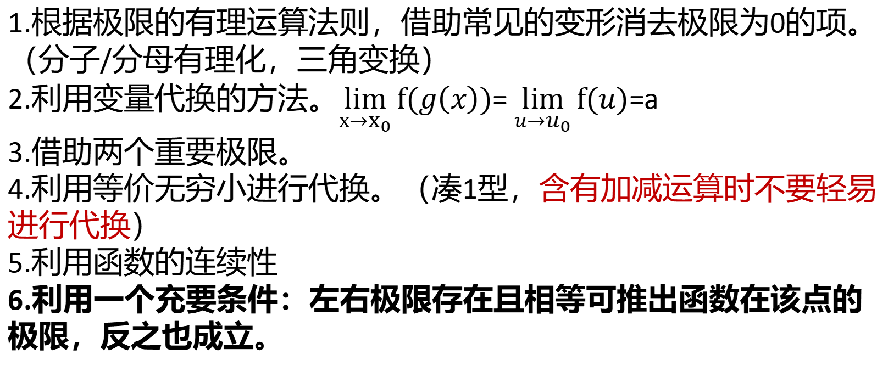
1.根据极限的有理运算法则，借助常见的变形消去极限为0的项。
（分子/分母有理化，三角变换）
2.利用变量代换的方法。$\lim_{x→x_{0}}{f(g\left(x\right))}$= $\lim_{u→u_{0}}{f(u)}$=a
3.借助两个重要极限。
4.利用等价无穷小进行代换。（凑1型，含有加减运算时不要轻易进行代换）
5.利用函数的连续性
6.利用一个充要条件：左右极限存在且相等可推出函数在该点的极限，反之也成立。

Slide 36
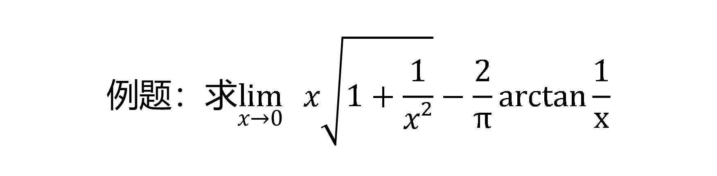
$$例题：\text{求}\lim_{x→0}{ x\sqrt{1+\frac{1}{x²}}−\frac{2}{π}arctan\frac{1}{x}}$$

Slide 37
PART 06
含极限形式的
函数解析式求解
两种常见题型：
1.极限值与x取值无关
2.极限值与x的取值有关

Slide 38
$例题：设f\left(x\right)=$ $\lim_{t→x}{{\left(\frac{sint}{sinx}\right)}^{\frac{x}{sint−sinx}}}，$ 求函数f(x)的间断点并指出间断点类型
辅导书133页例12

Slide 39
$例题：设f\left(x\right)=$ $\lim_{n→∞}{{\left(\frac{x^{2n−1}+ax²+bx}{x^{2n}+1}\right)}^{}}在$（-∞，+∞）内连续，求a，b的值
辅导书138页5，
a=0，b=1。

Slide 40
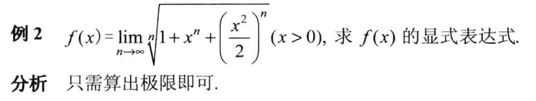
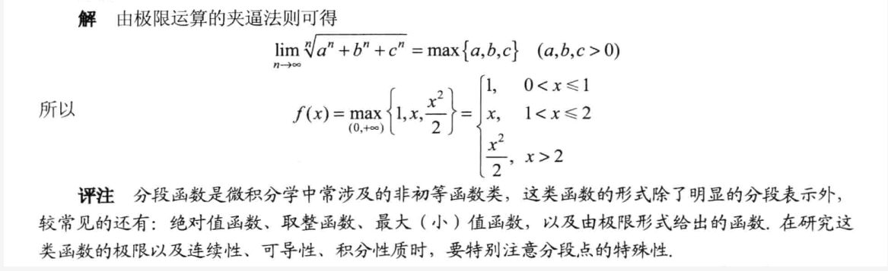

Slide 41
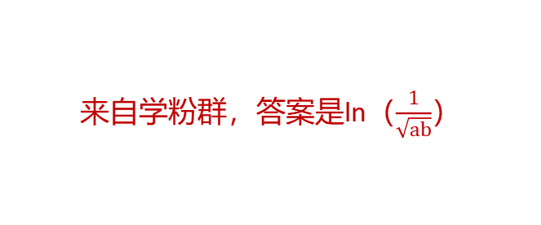
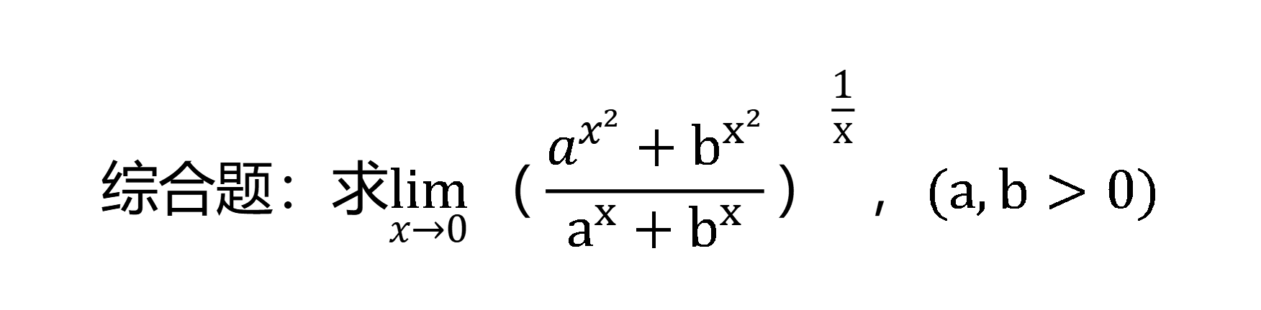
$$综合题：\text{求}\lim_{x→0}{{（\frac{a^{x²}+b^{x²}}{a^{x}+b^{x}}）}^{\frac{1}{x}}}，(a,b>0)$$
来自学粉群，答案是ln（$\frac{1}{\sqrt{ab}}$）

Slide 42
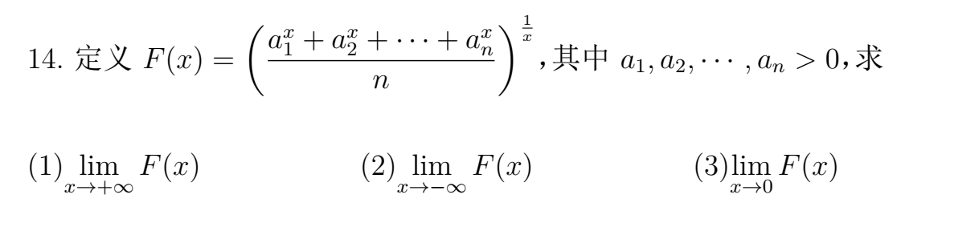

Slide 43
$$例题：求\lim_{x→0}{cot²x−\frac{1}{x²}}$$
洛！！

Slide 44
Thanks!

